Slide 1
Lesson 7.7

Slide 2
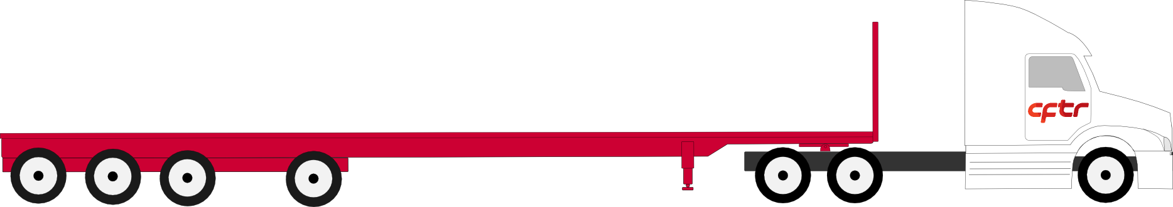
Lesson objectives:
Recognize the hazards associated with loading and unloading.
Apply securement standards.

Slide 3
Most truck driver workplace accidents occur during the loading or unloading of their vehicle. Depending on the type of transport, the associated risks and dangers are ever-present.
Risks and Dangers
Identify the dangers and risks associated with securing the cargo..
Inquire about where to position the truck for loading.
Inquire about the health and safety requirements of the locations.
Ensure that the securing devices are adequate.
Check the condition of the securing devices.
Ensure that you have the necessary personal protective equipment (PPE).
Stay vigilant about movements around us.

Slide 4
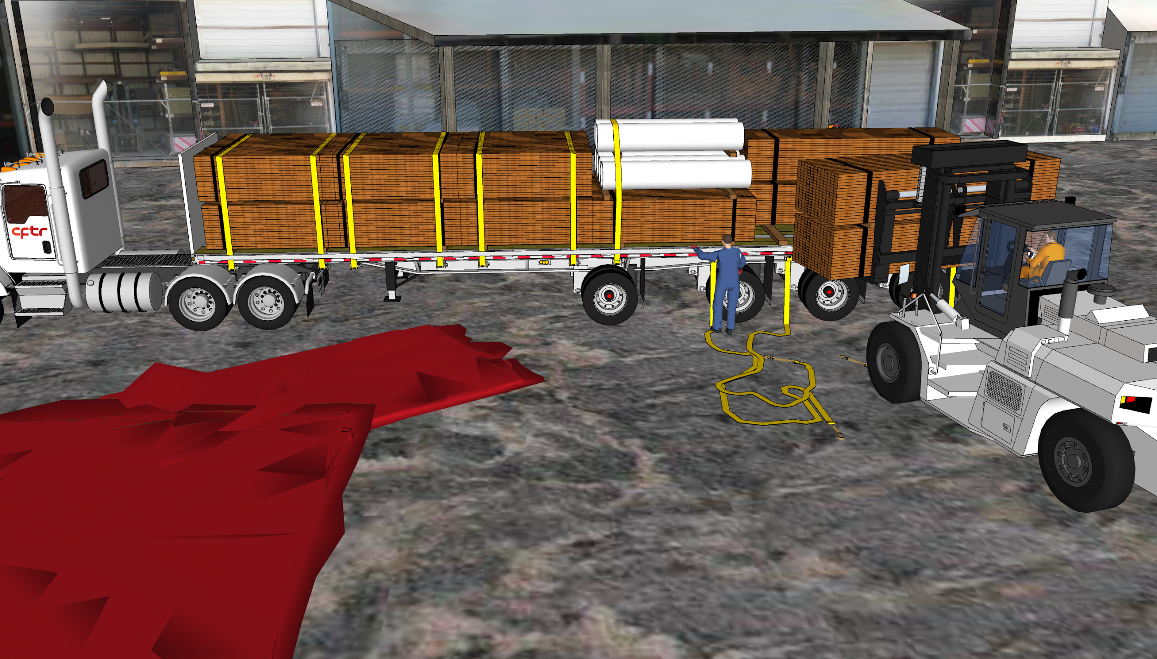
Find the mistake!
contact visuel
Notes:
Cale d’anti-roulement manquant

Slide 5
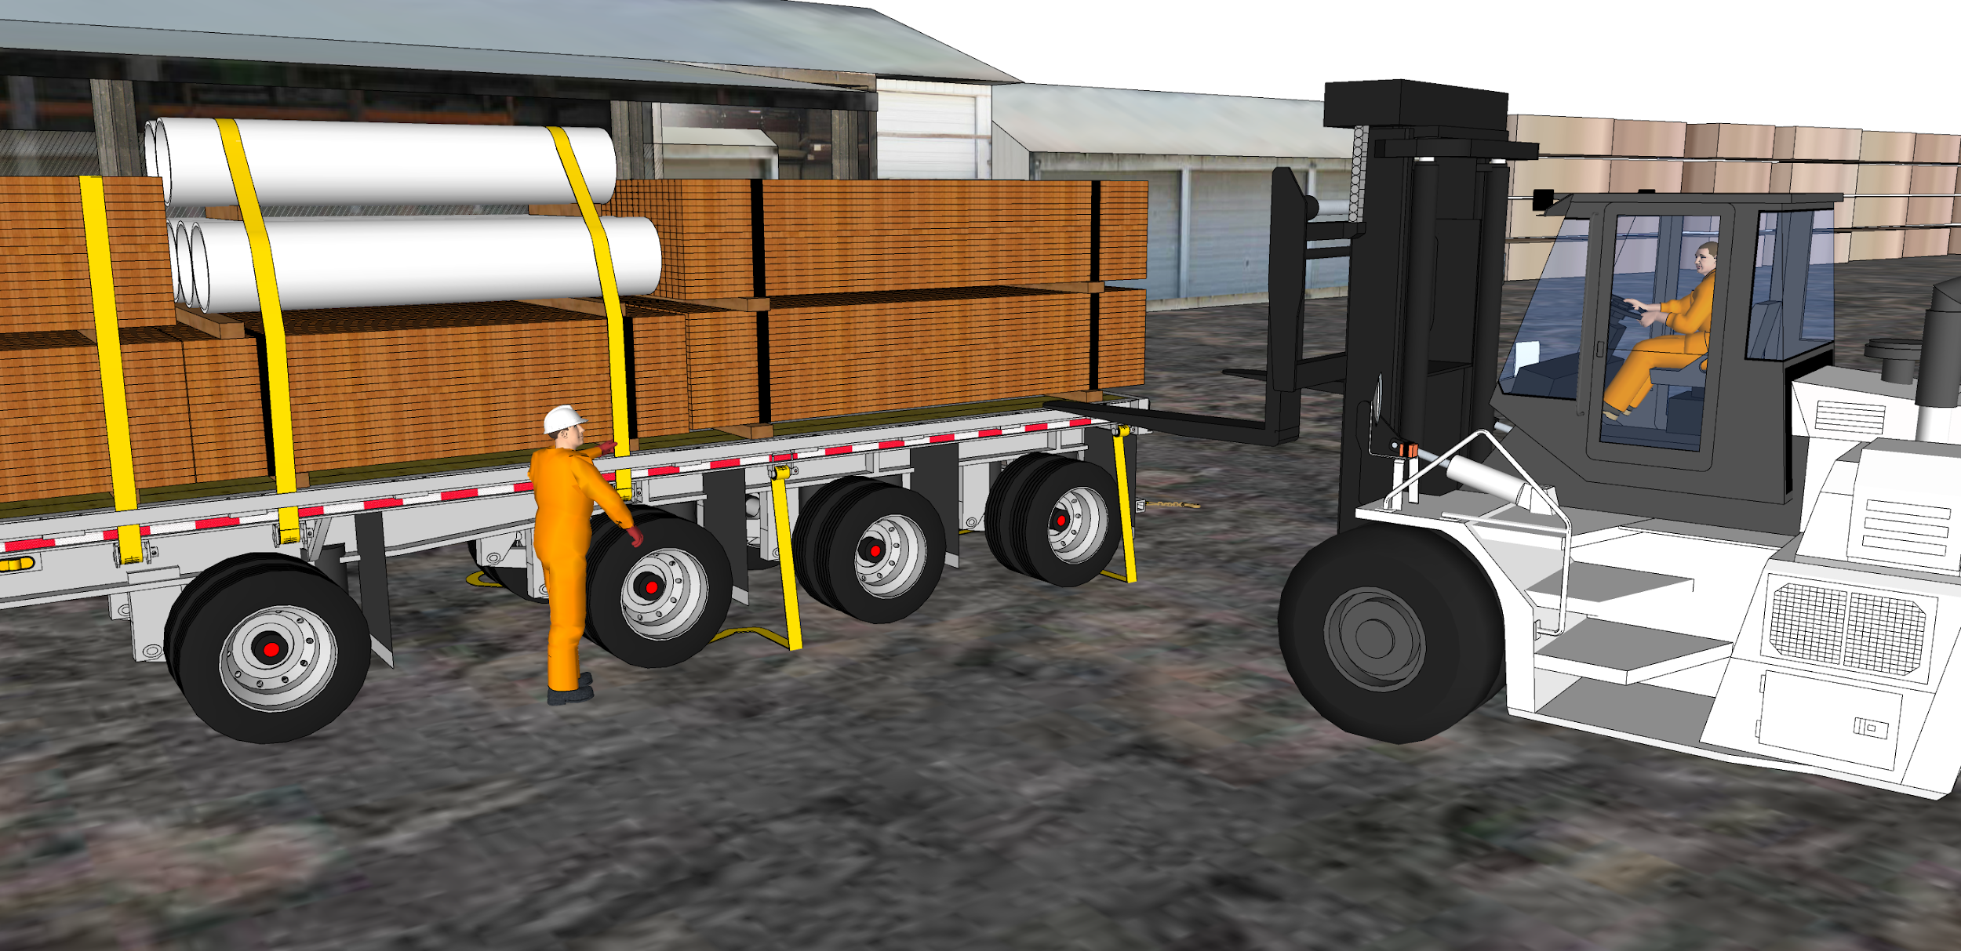
Wedges have been added for the cylindrical parts.
Eye contact and facing the forklift operator.
The straps are stored or out of the loading area.
Wearing Personal Protective Equipment (PPE)
The tarps are no longer on the ground.
Notes:
Cale d’anti-roulement manquant

Slide 6
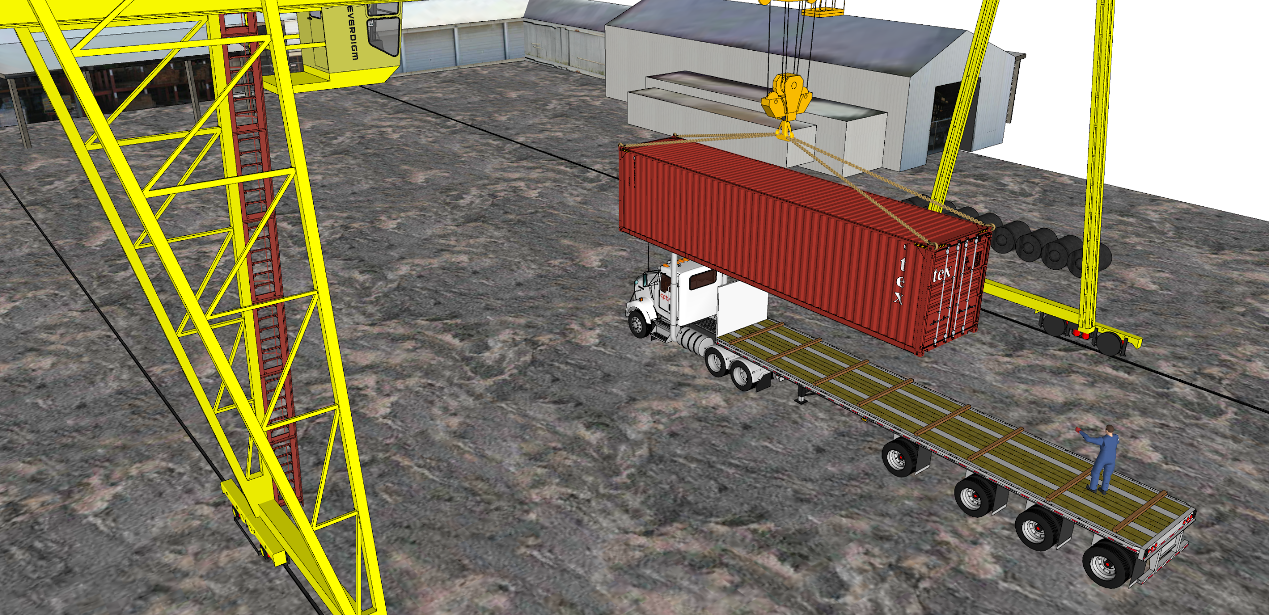
Find the mistake!

Slide 7
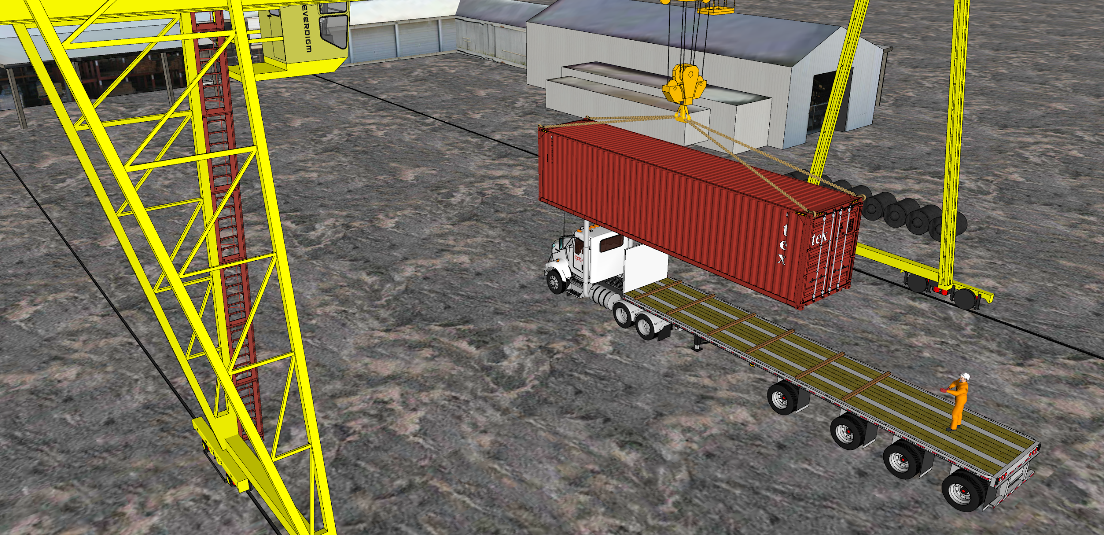
The driver has eye contact with the crane operator.
The driver is wearing his personal protective equipment (PPE).
The unnecessary wedges on the trailer have been removed.

Slide 8
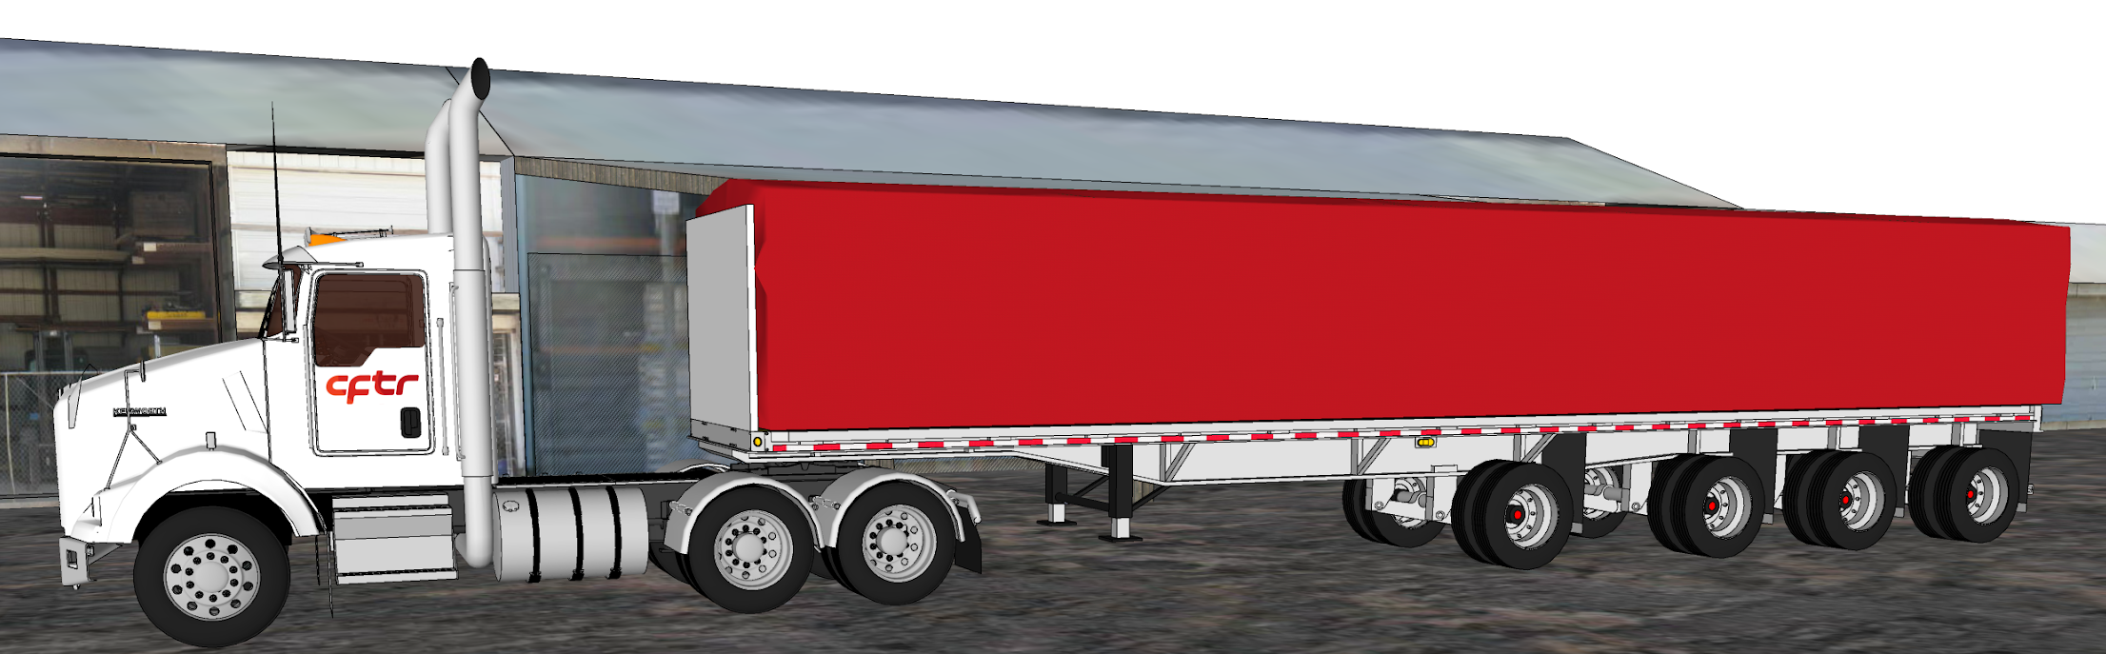
The translation of "Identifier les risques et dangers au chargement et déchargement de transport de type plateau (toiles).
Safety Instructions Overview
The Wind
The weight of certain tarps
The tarp is secured with rubber straps
Pay attention to the risks above the loading area
Personal Protective Equipment (PPE)
Notes:
Lors du chargement et de l’amarrage, du désamarrage, et du déchargement, il faut faire attention à la proximité de ligne aérienne à haute tension.

Slide 9
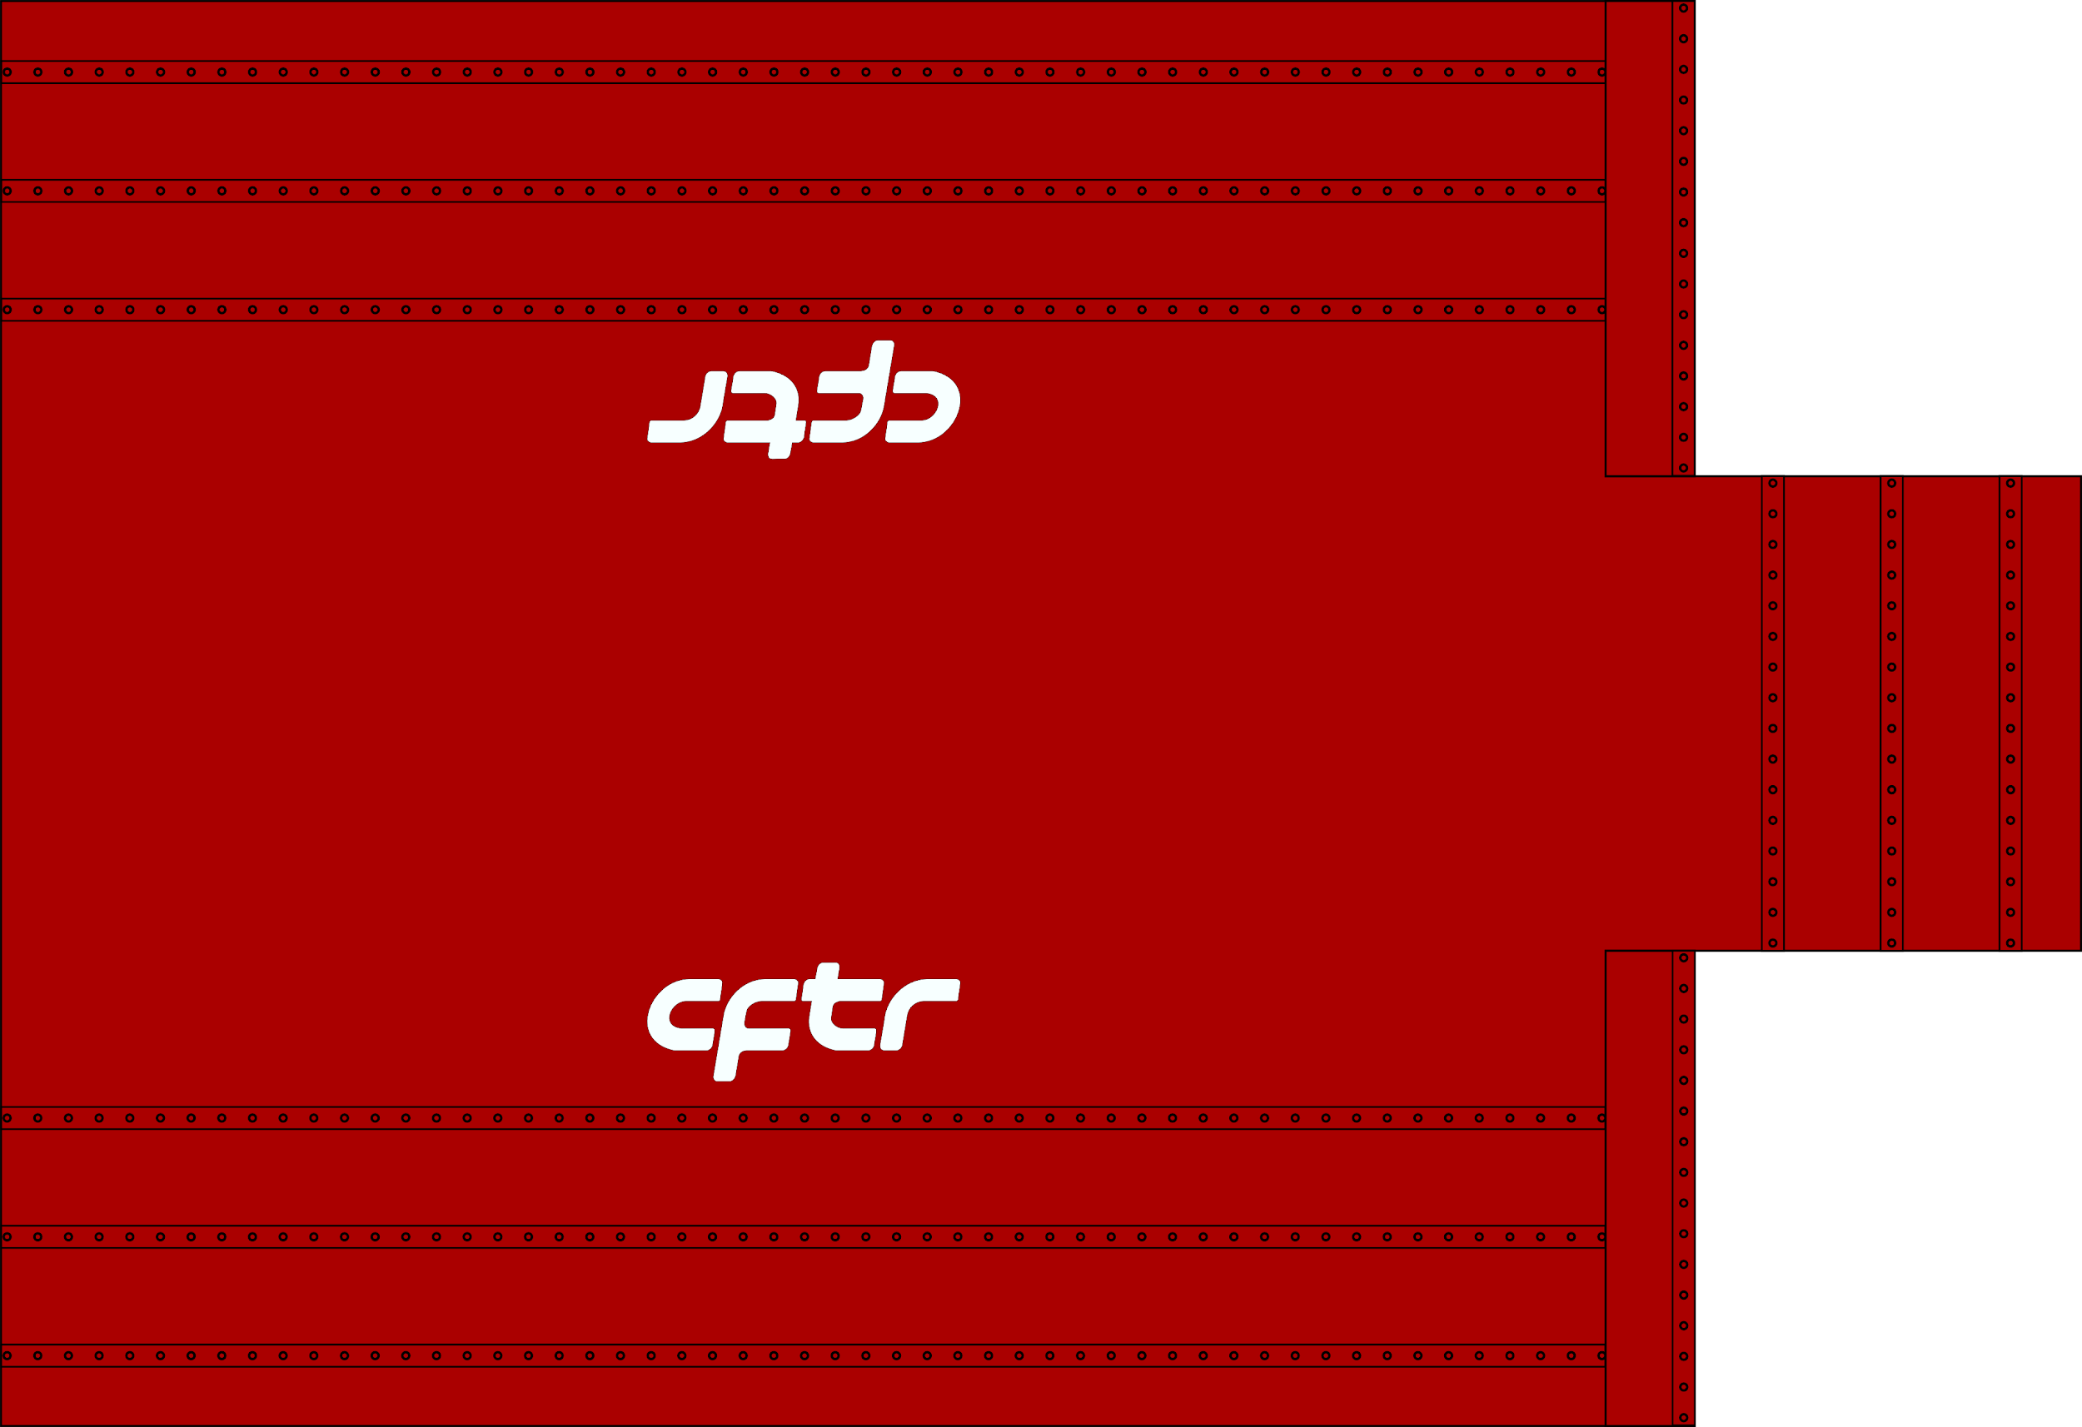
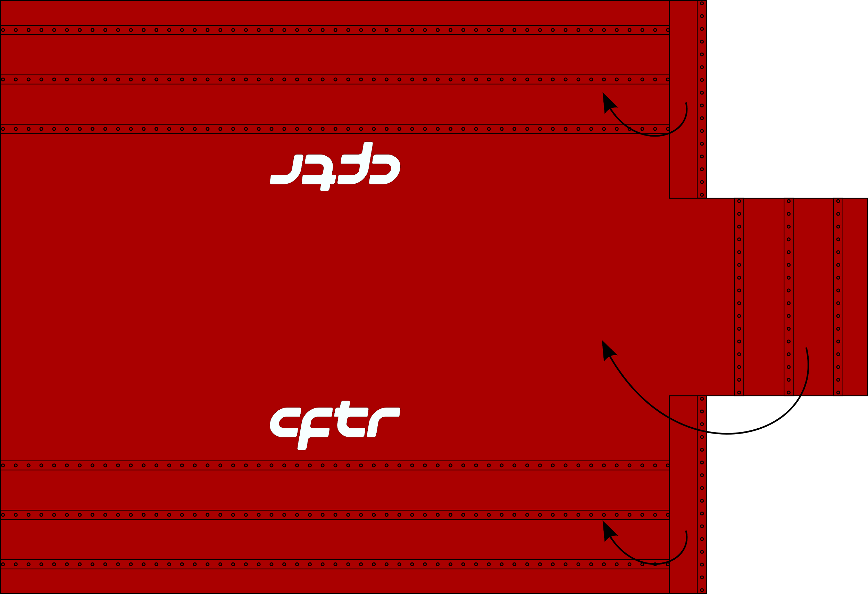
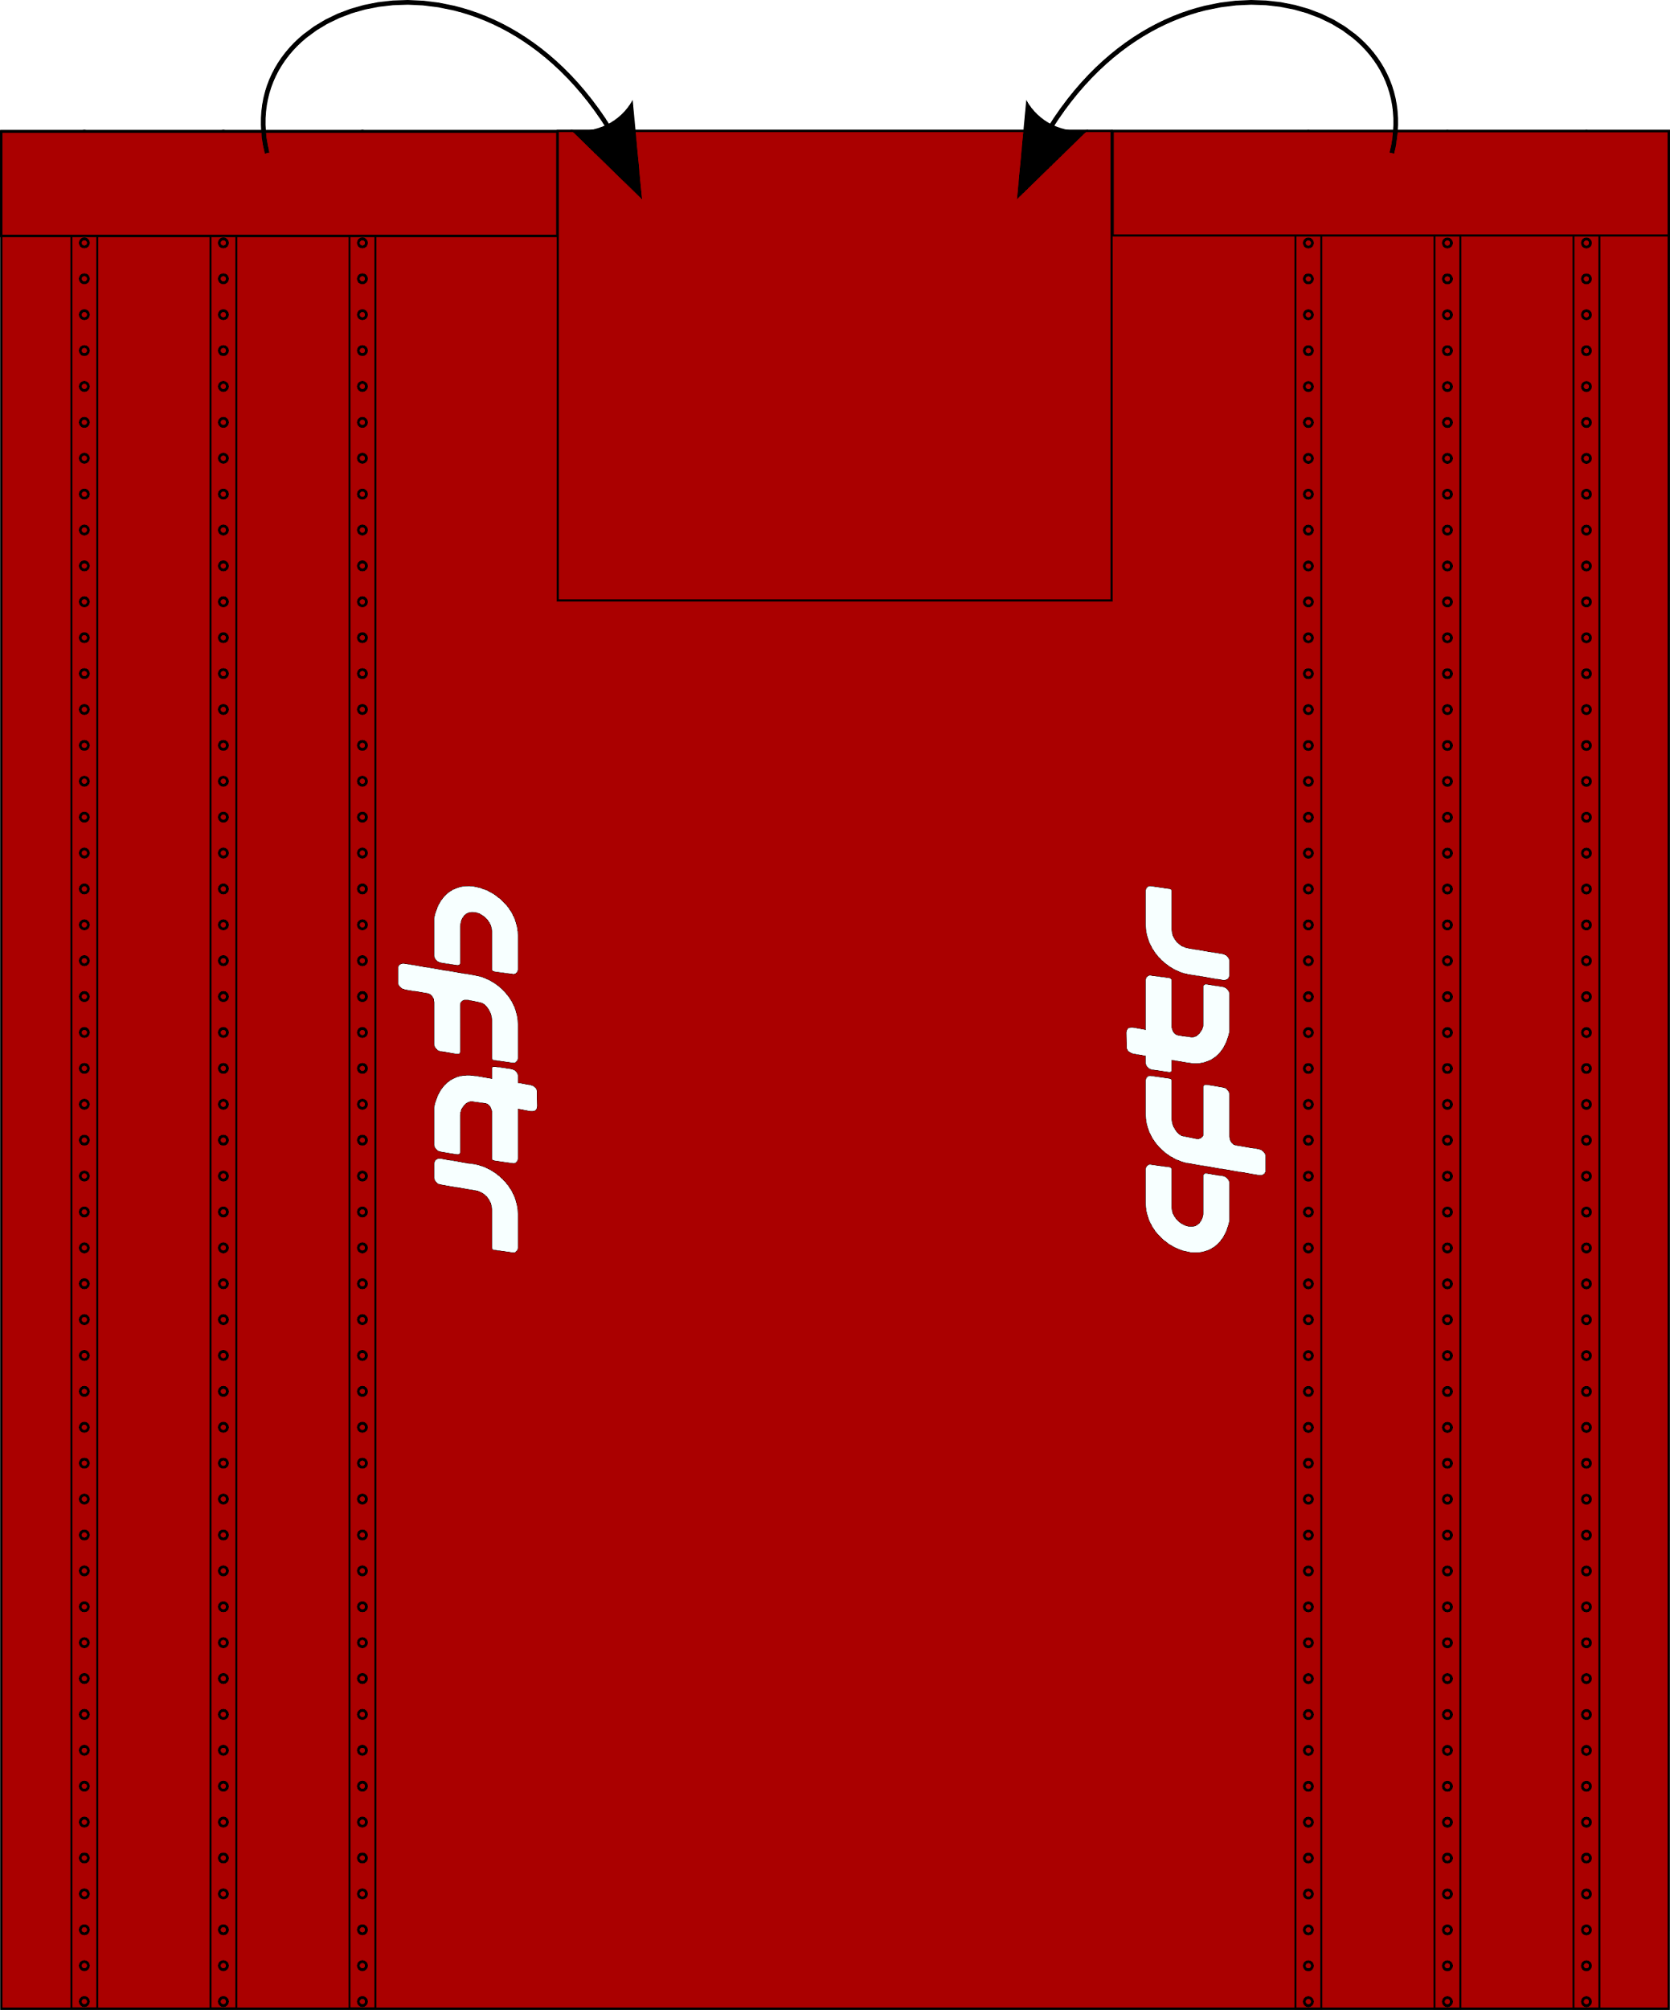

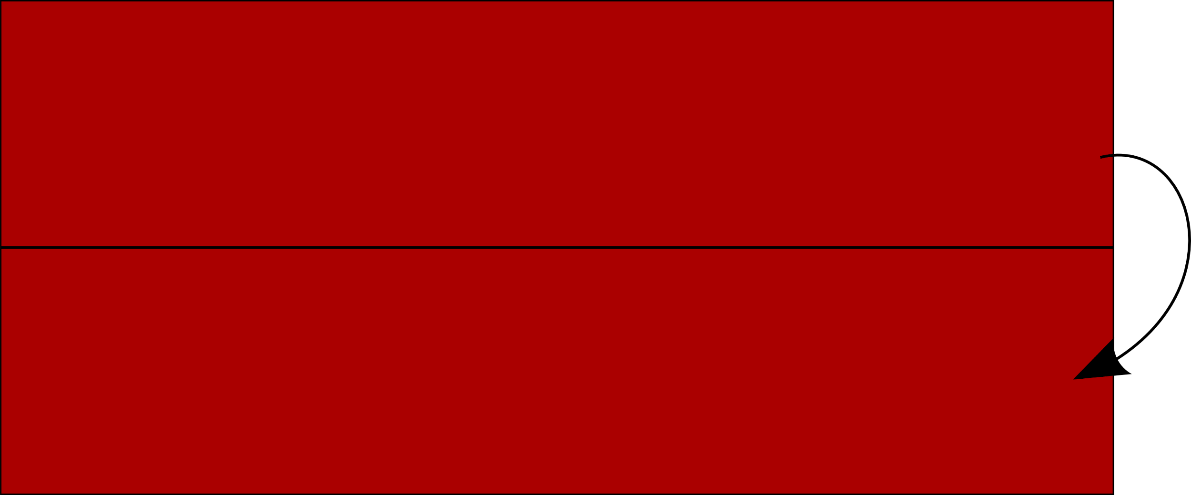
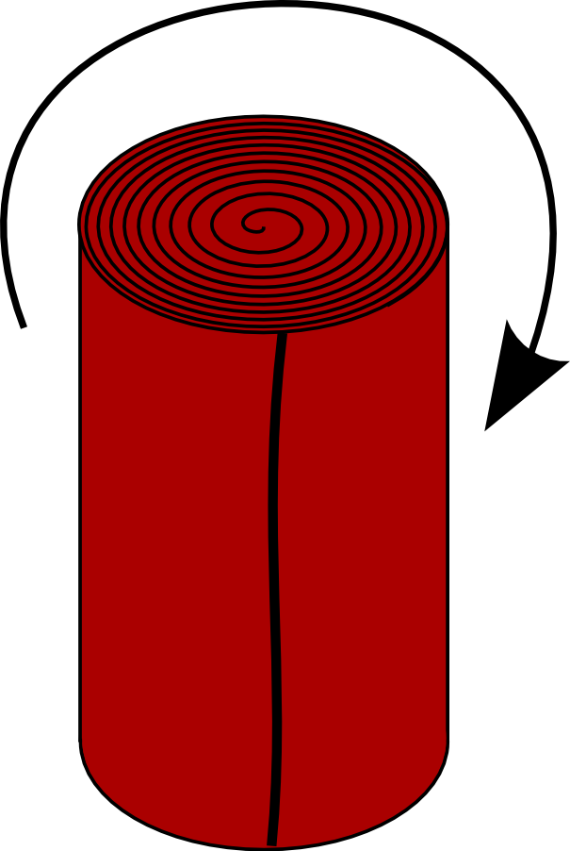
How to fold tarps
Notes:
À cette première étape, la toile devrait être bien étendue par terre et on doit voir les oeillets pour élastiques.
Plier les rabats.
Plier chaques côtés vers le centre.
Plier en deux.
Rouler de l’extrémité opposé aux rabats vers les rabats.

Slide 10
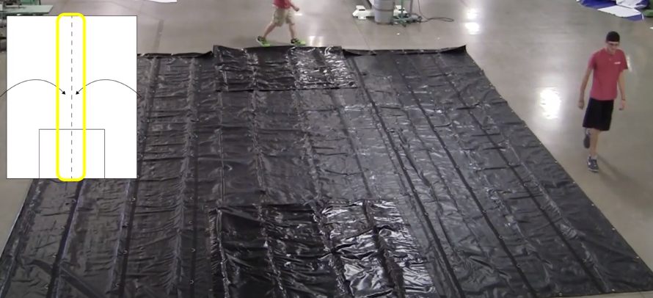
How to fold tarps
Fold the tarp

Slide 11
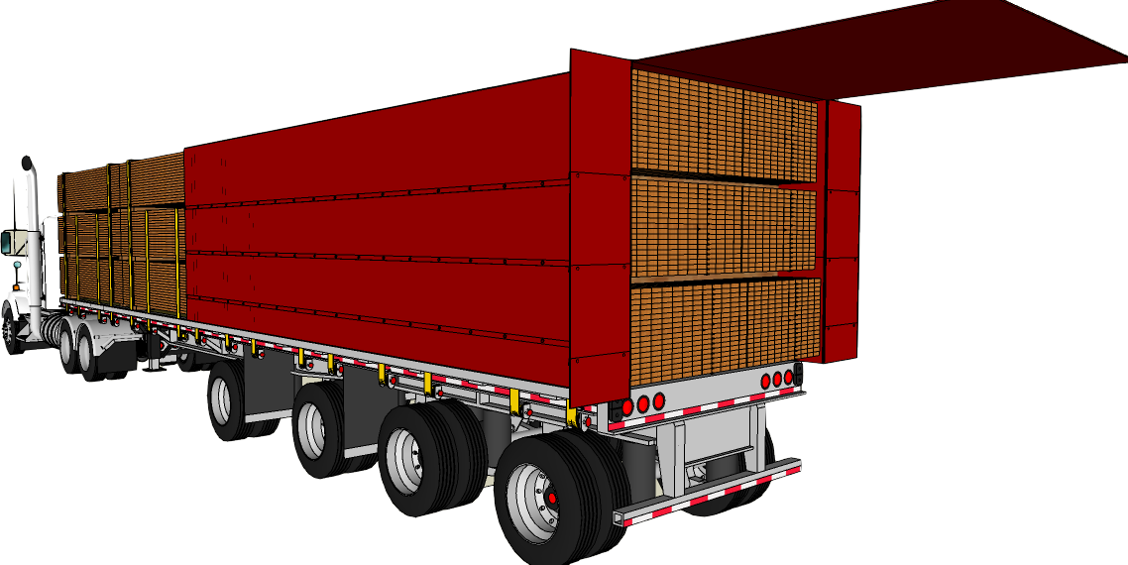
How to Install Tarps
Notes:
La toile arrière doit être installer en premier puisque ‘’l’overlap’’ de la première toile doit arriver par dessus la deuxième afin que l’eau puisse glisser vers l’arrière pendant le transport sans qu’elle ne puisse s’infiltrer vers la marchandise.
Aligner le joint de la bavette avec l’arrière du chargement et dérouler la toile vers l’avant.

Slide 12
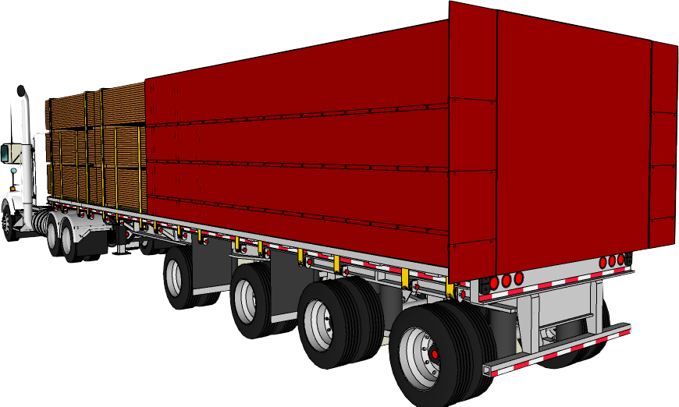
Comment installer des toiles
Notes:
Mettre le rabat arrière avant ceux de côté pour assurer l'écoulement de l’eau sans qu’il n’y ait d’infiltration.

Slide 13
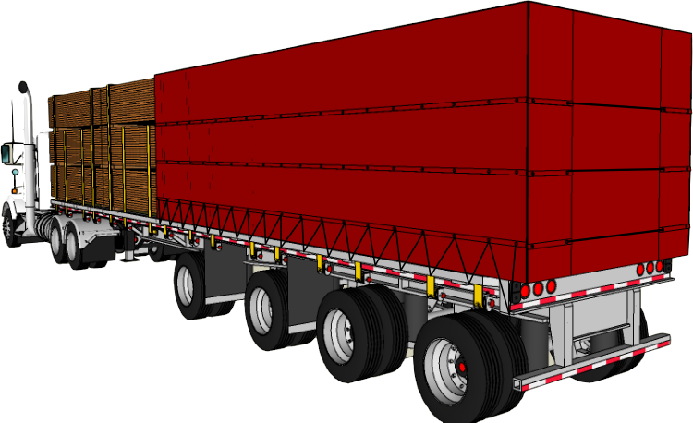
How to Install Tarps
Notes:
Terminer l’installation de la toile arrière en l’arrimant avec les élastiques.

Slide 14
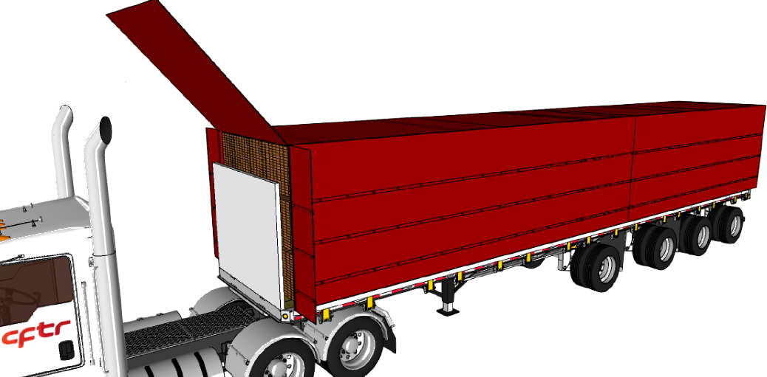
How to Install Tarps

Slide 15

How to Install Tarps
Notes:
Contrairement à la toile arrière, on plie les rabats de côté avant celui du centre, toujours pour la même raison.

Slide 16
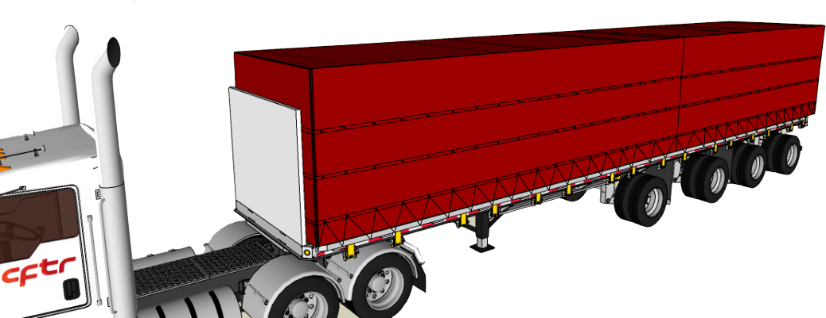
How to Install Tarps
Notes:
Terminer l’installation

Slide 17
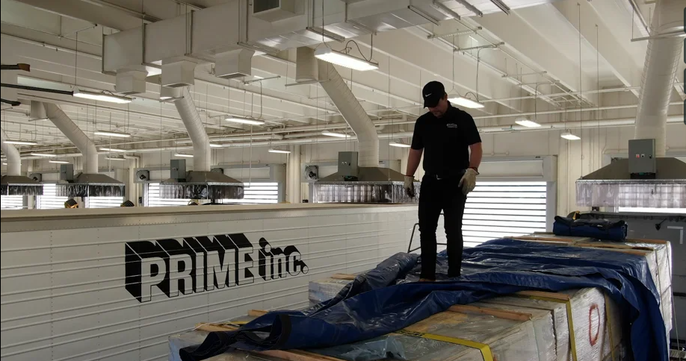
How to Install Tarps
Installation de toiles

Slide 18
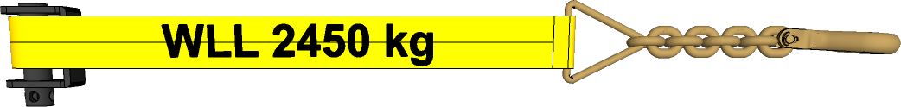
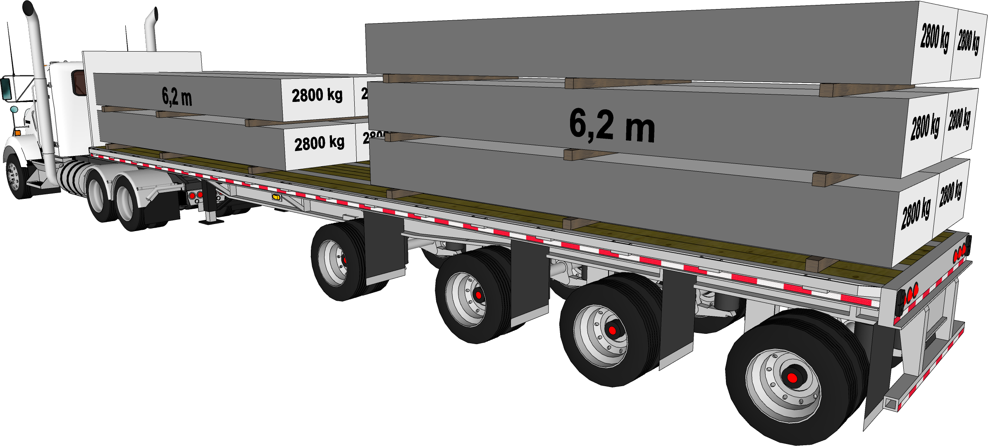
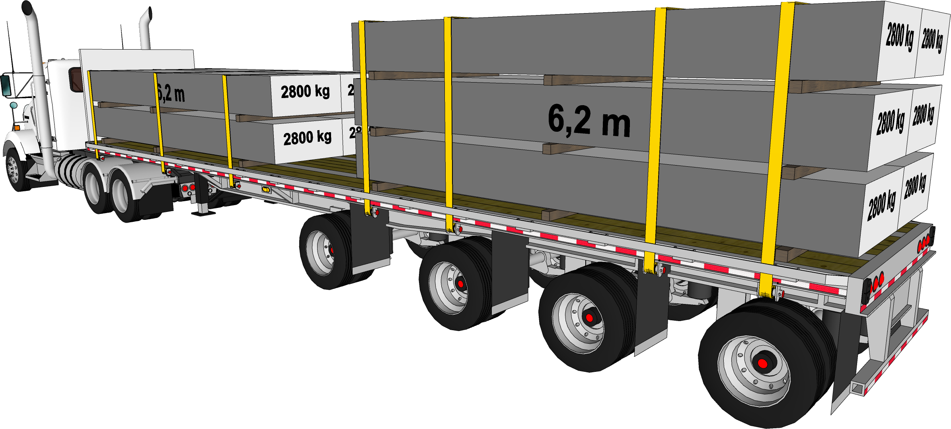
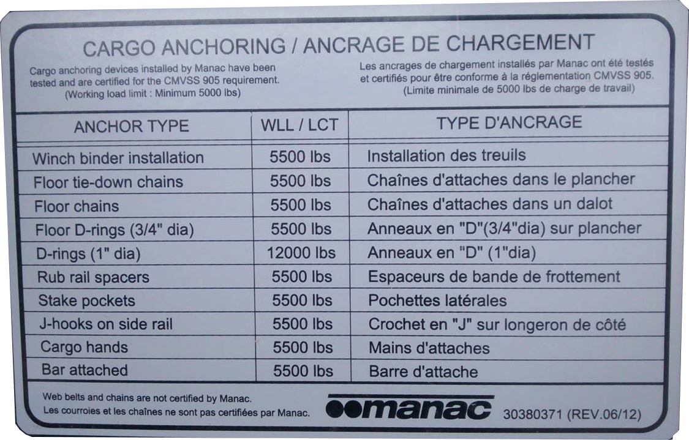
Place the necessary securing devices.
Notes:
Cliquer pour voir la réponse

Slide 19
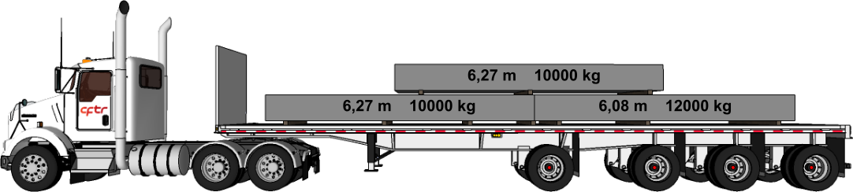
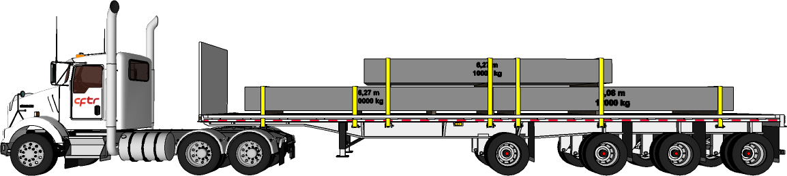
Place the necessary securing devices.

Slide 20
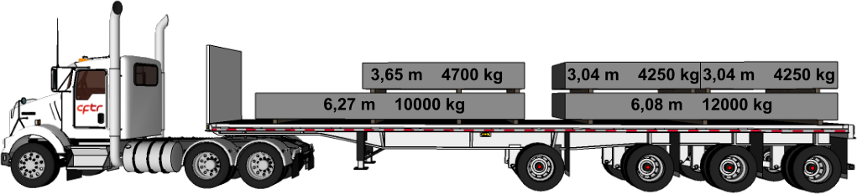
Place the necessary securing devices.
4250 kg
4250 kg

Slide 21
Place the necessary securing devices.
4250 kg
4250 kg
Notes:
20500 kg divisé par 2 (50%) = 10250 kg divisé par 2 450 kg = 5 appareils.

Slide 22
If you had the choice of the following devices, which ones would you choose to secure the scenarios in the following slides?

Slide 23
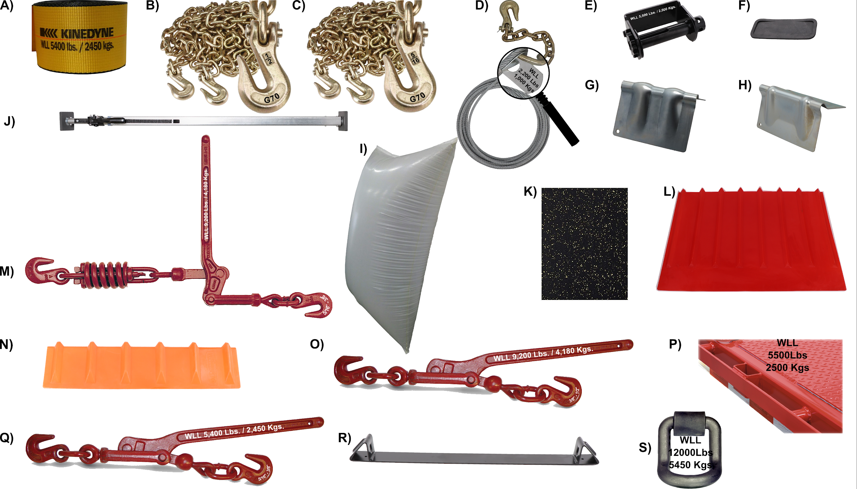
Notes:
Identifier les dispositifs avec le groupe et donner des exemples d’utilisations.

Slide 24
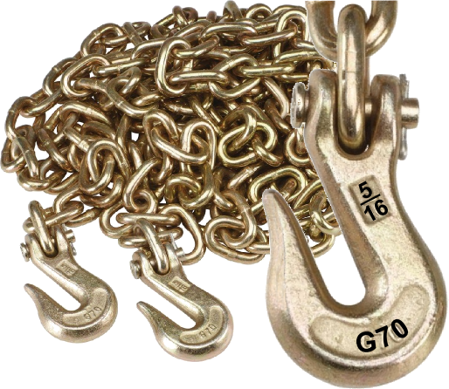
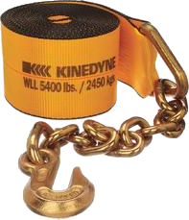
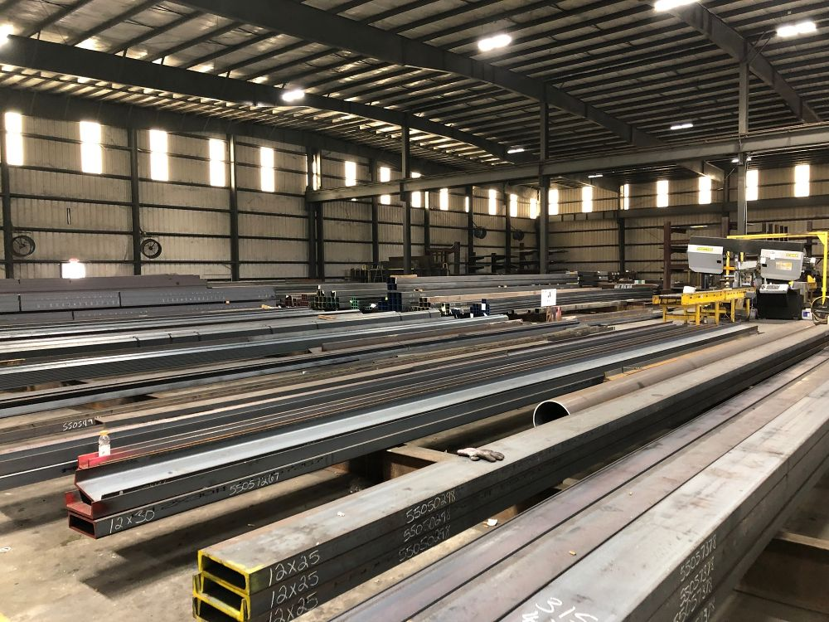
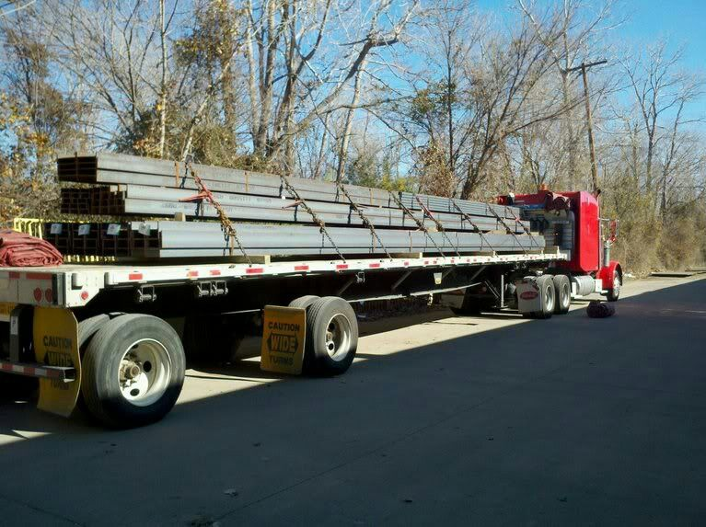
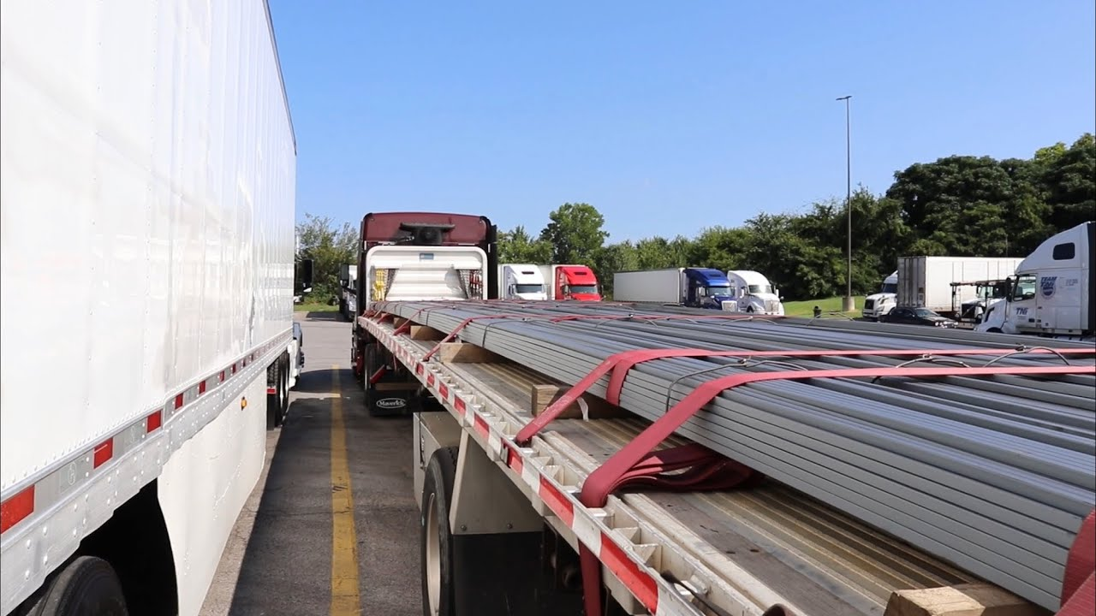
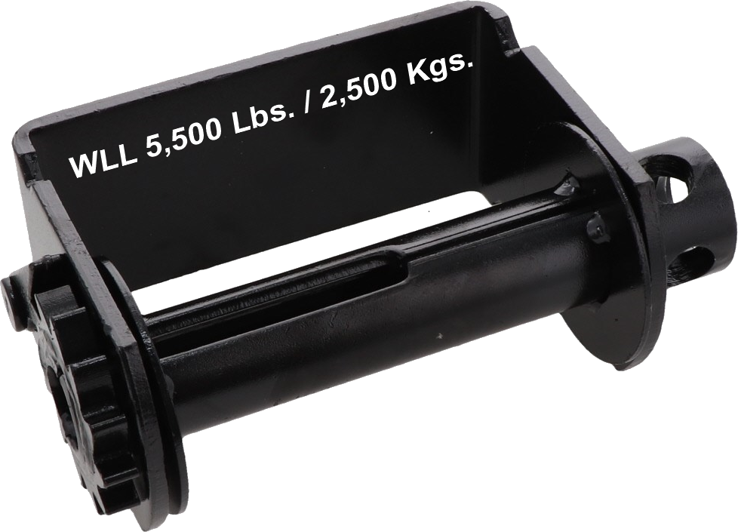
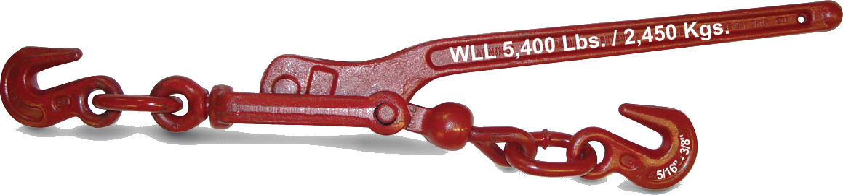
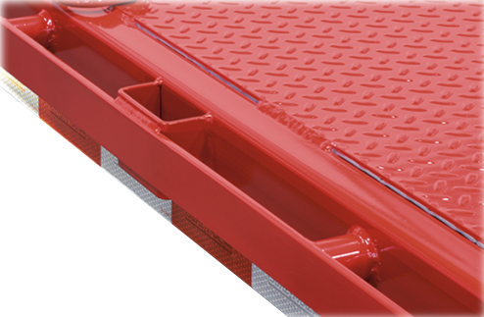
What devices would you choose to secure? this??

Slide 25
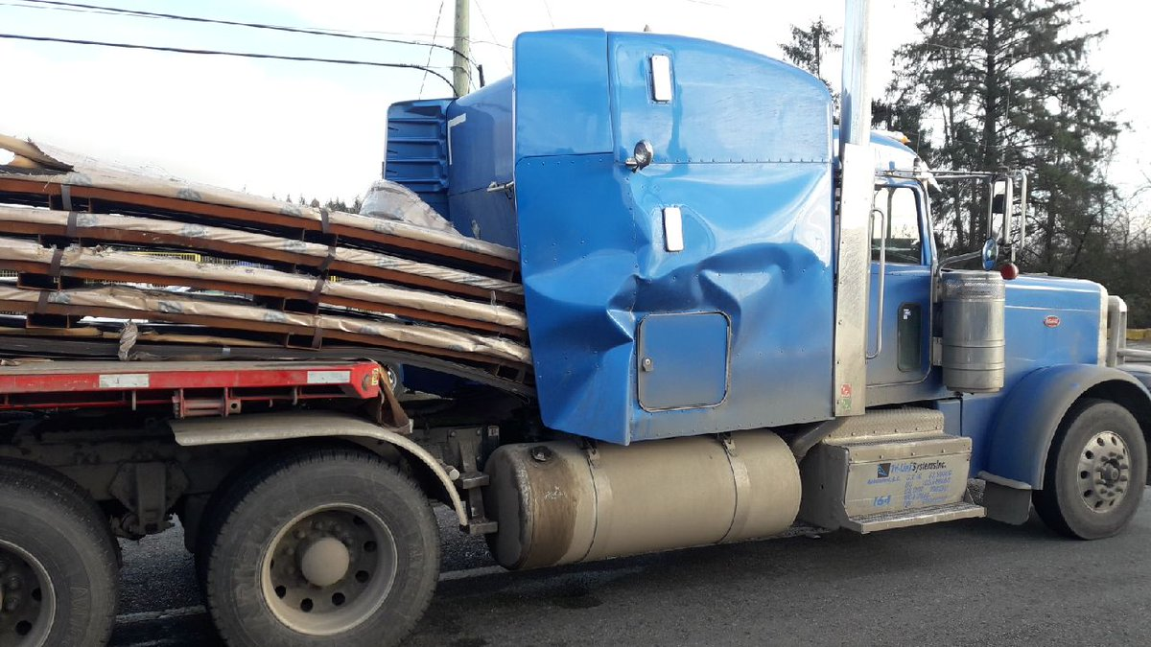
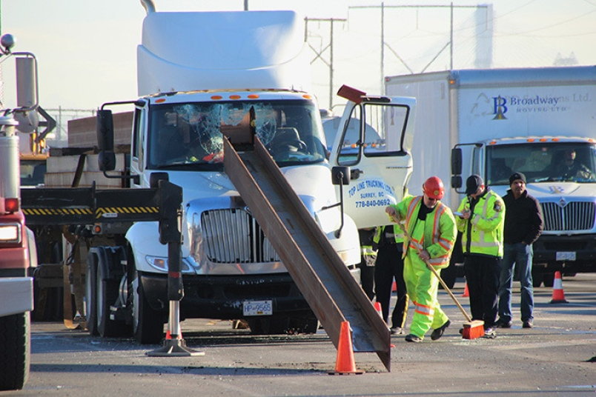
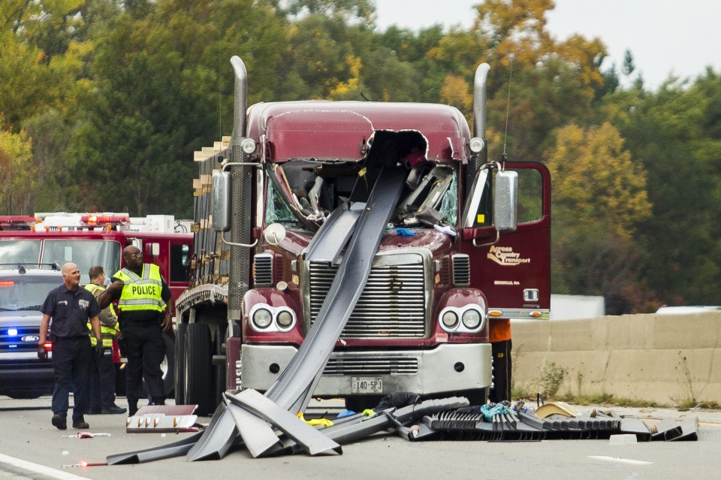
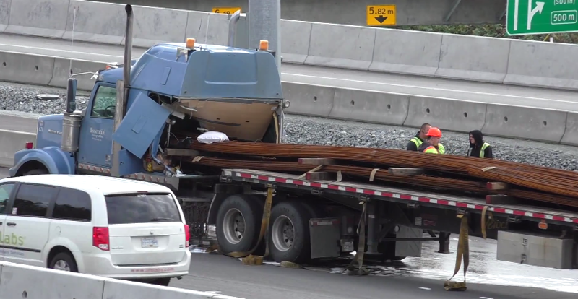

Slide 26
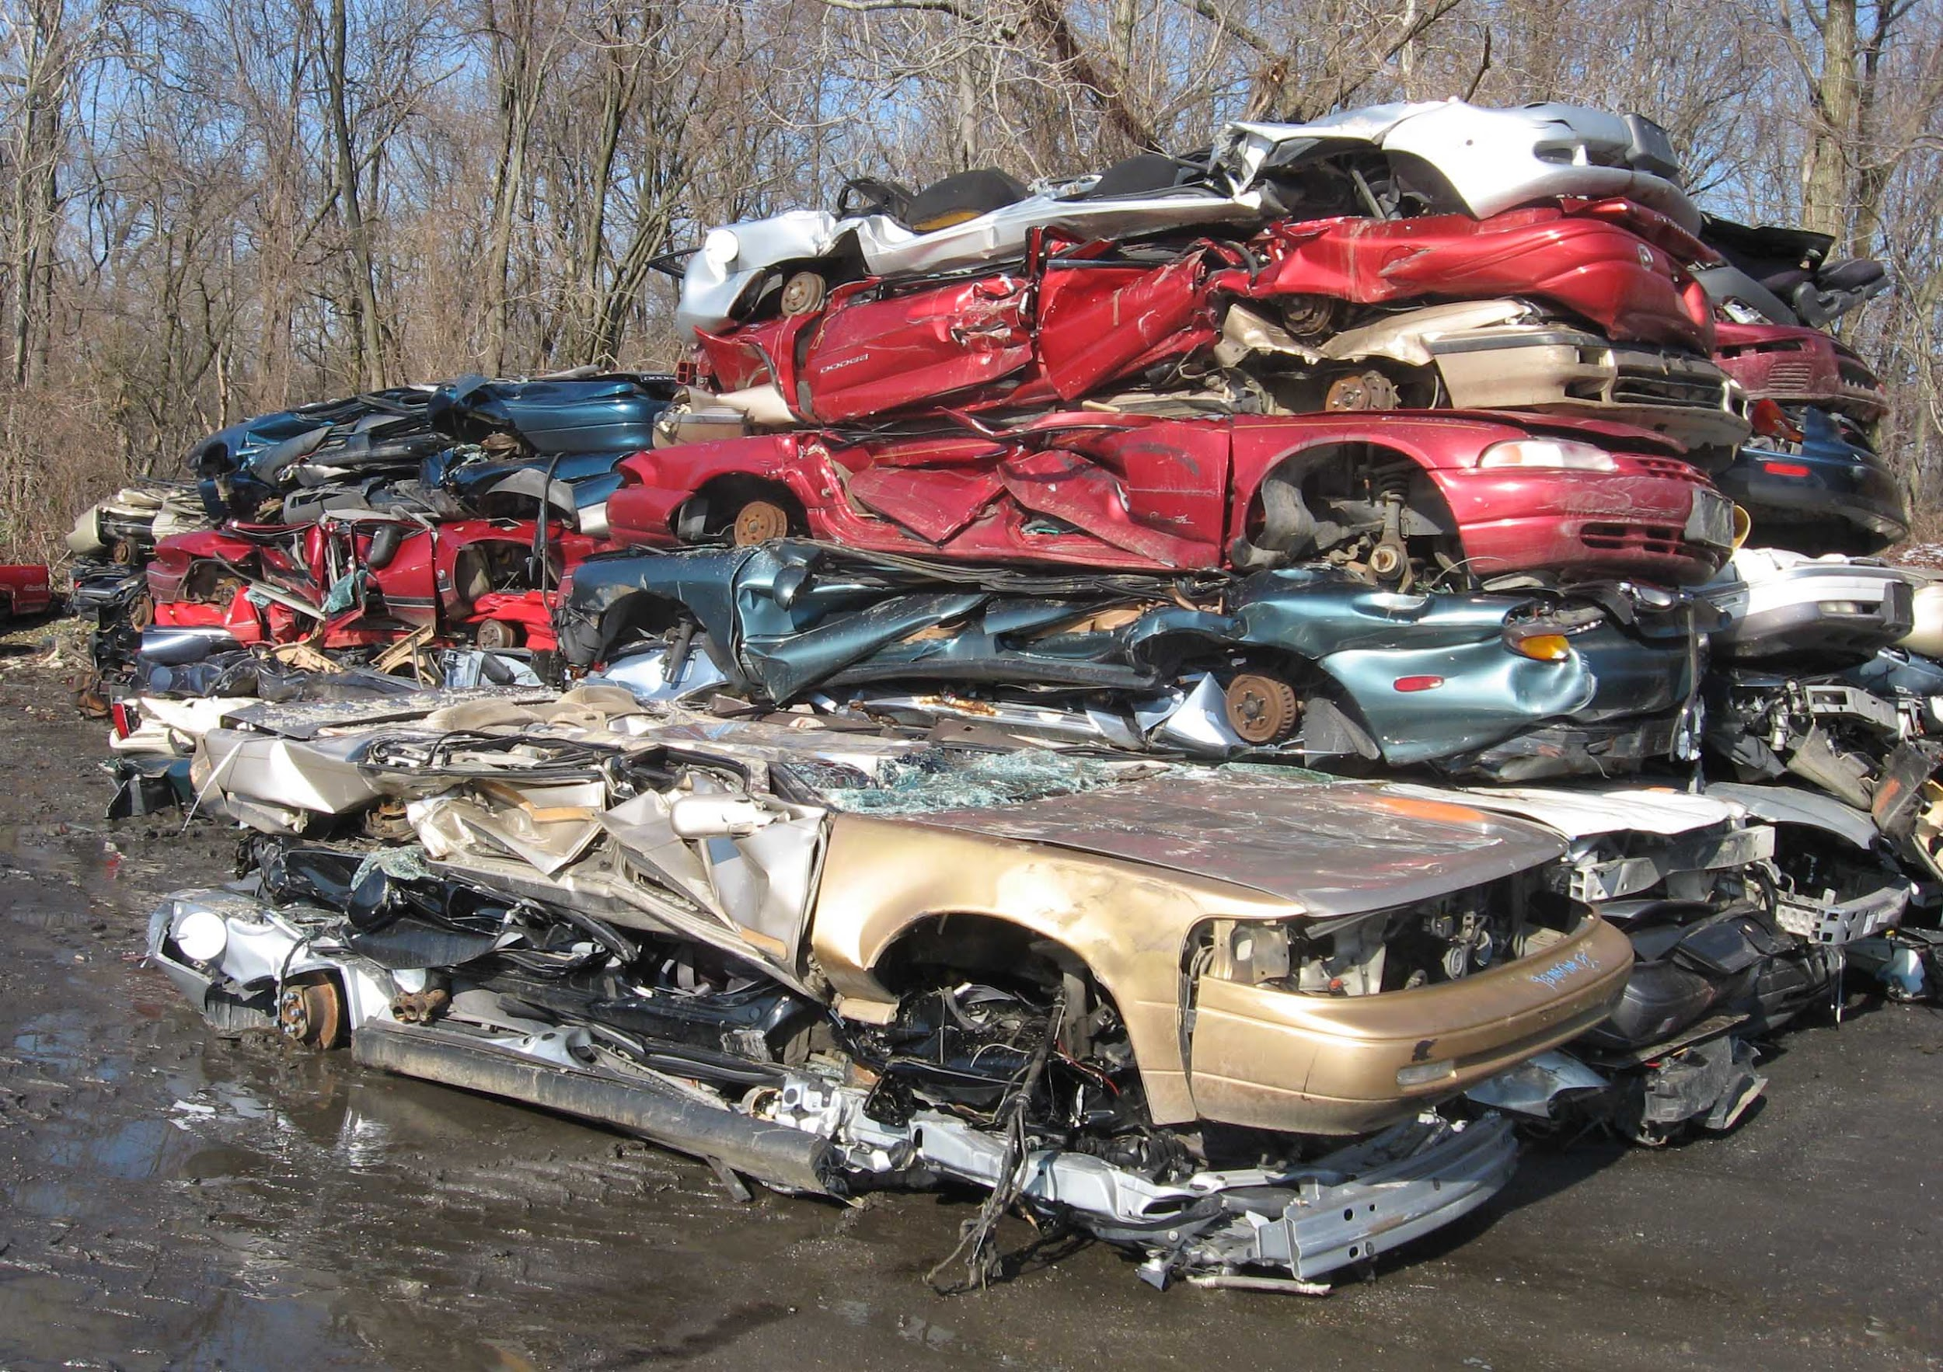
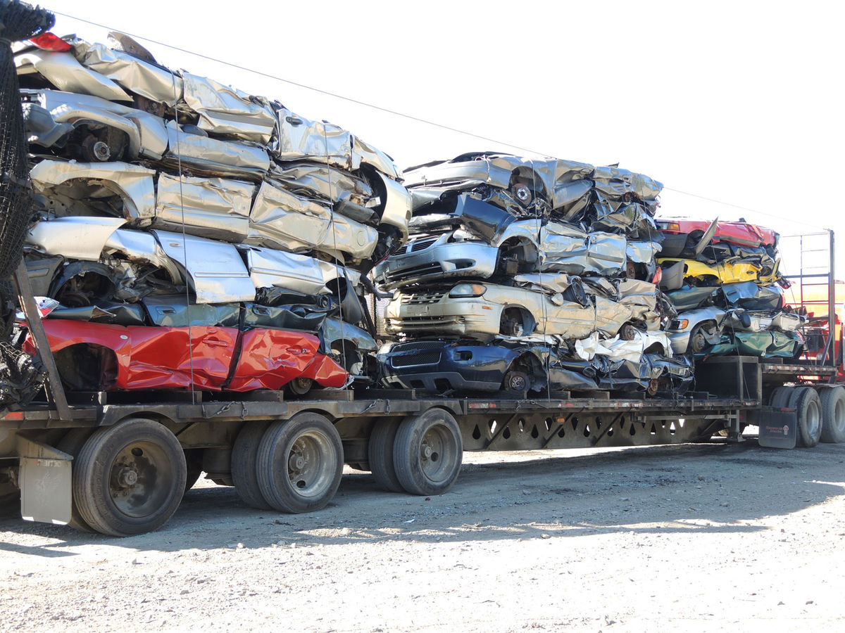
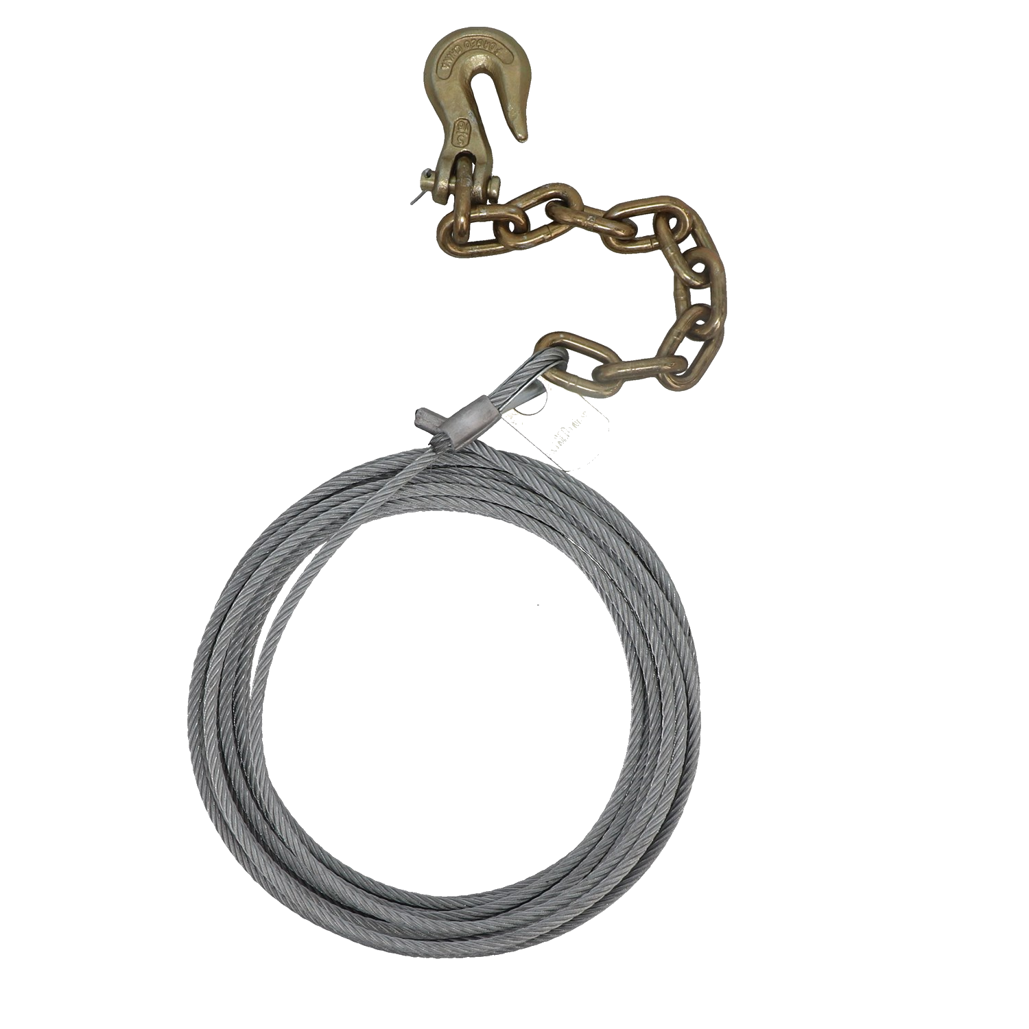
What devices would you choose to secure this?

Slide 27
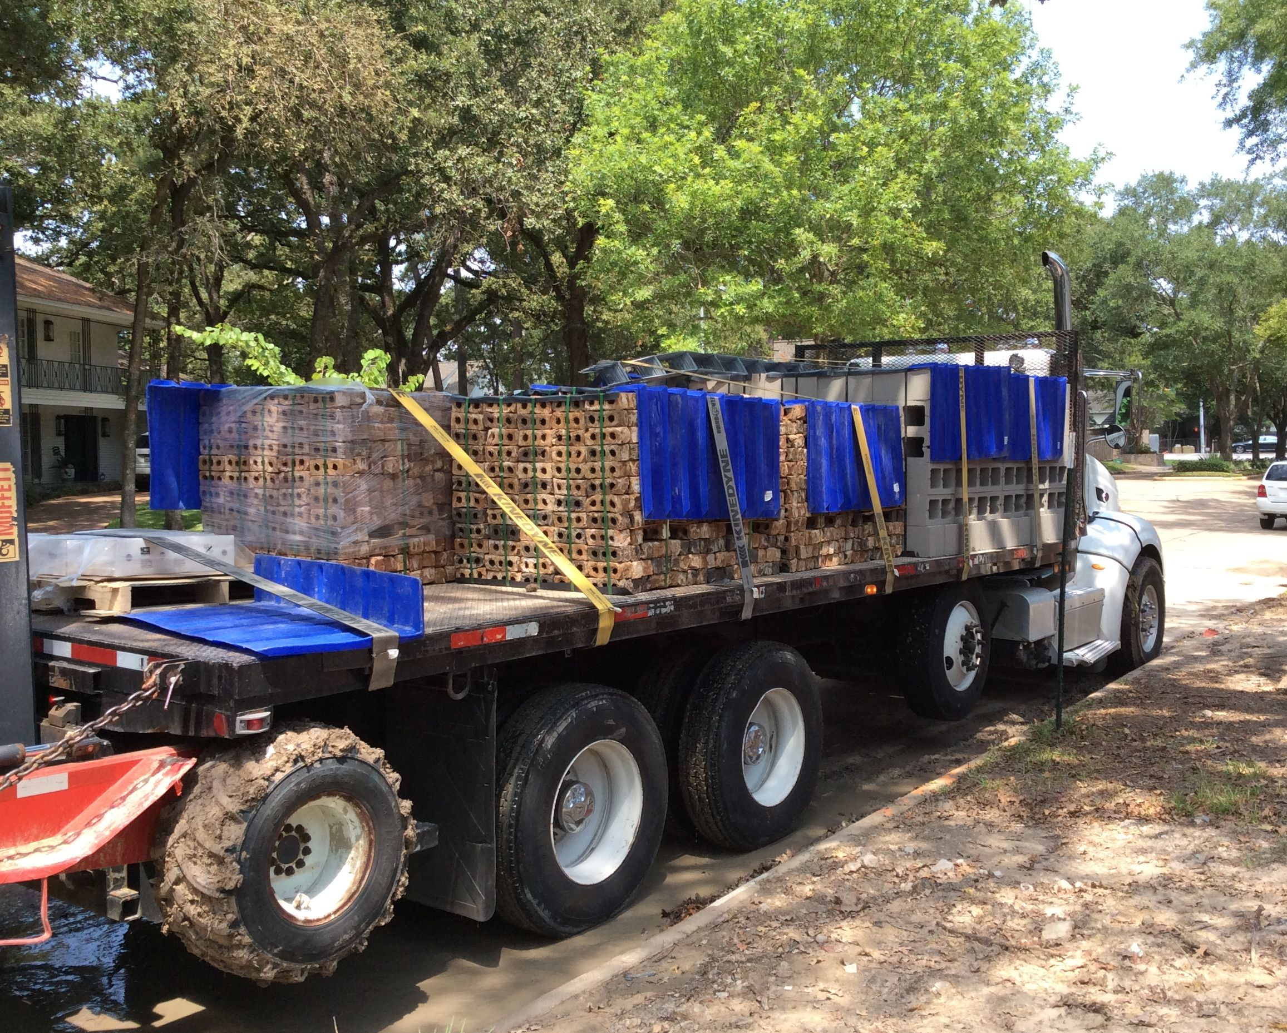
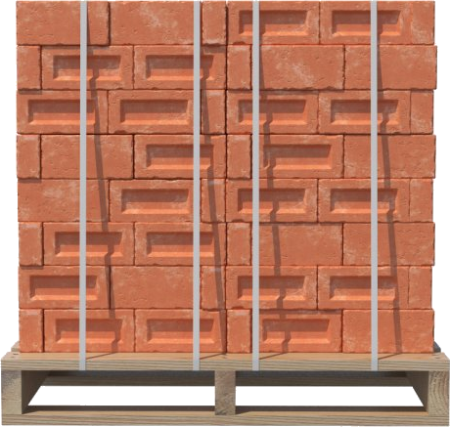
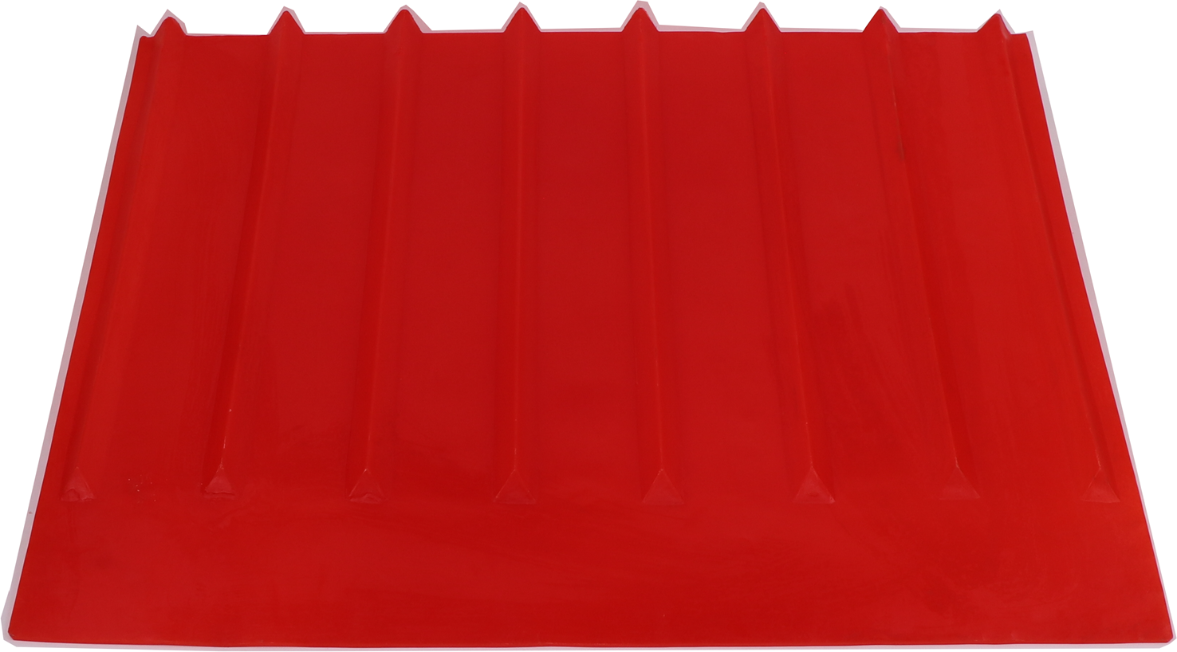
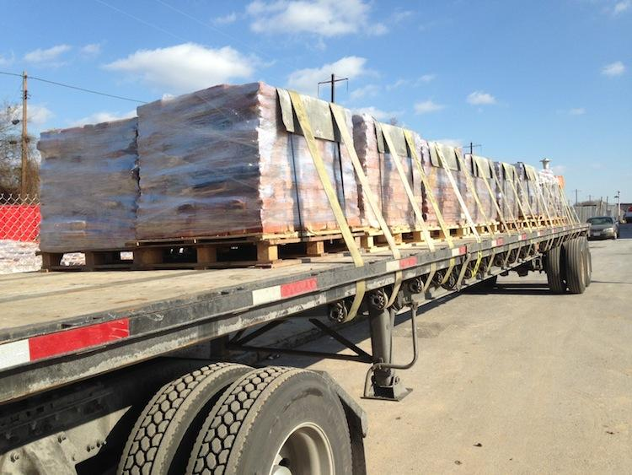
What devices would you choose to secure? this?

Slide 28
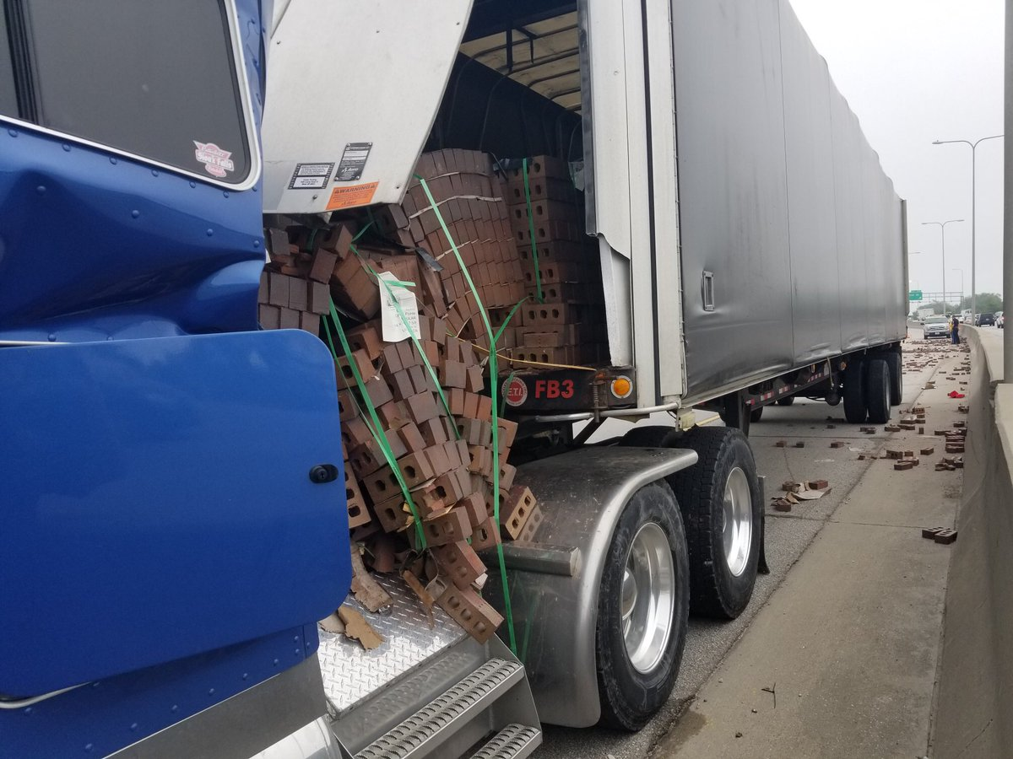

Slide 29
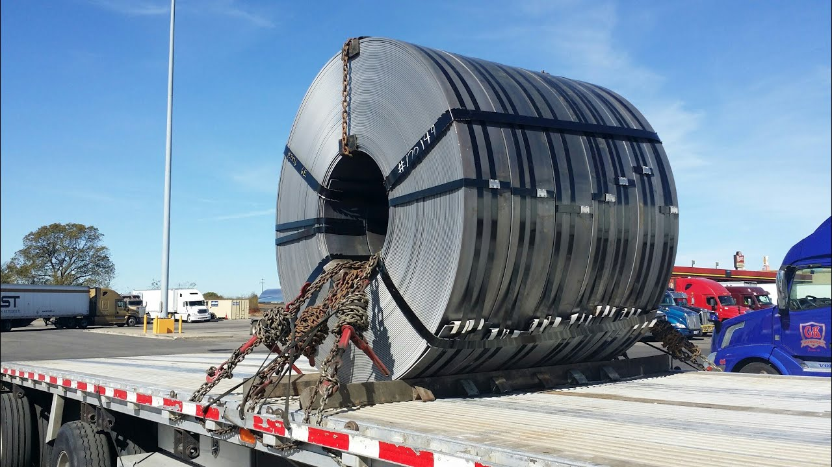
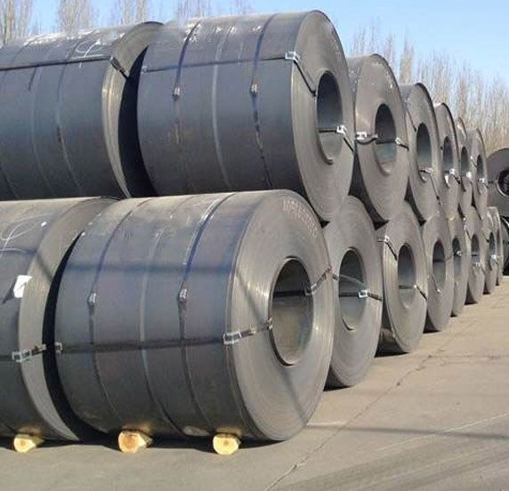
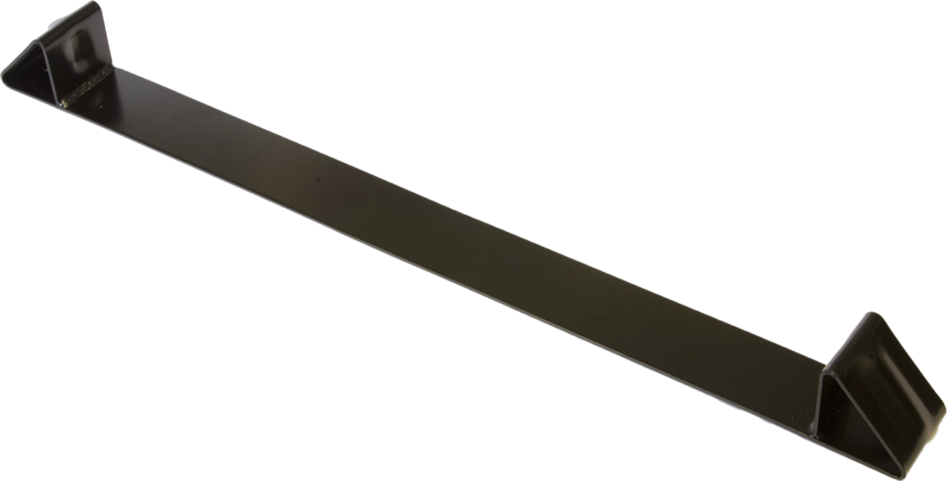
What devices would you choose to secure this?

Slide 30
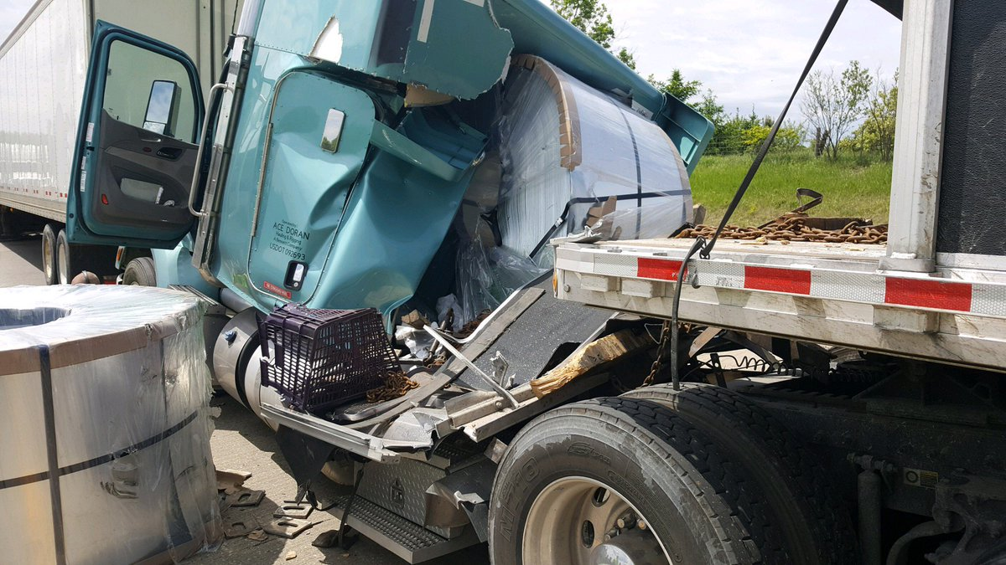


Slide 31

Notes:
Cliquez pour voir la vidéo

Slide 32



What devices would you choose to secure this?

Slide 33


What devices would you choose to secure this?

Slide 34



Slide 35


What devices would you choose to secure this?

Slide 36



What devices would you choose to secure this?

Slide 37




Slide 38




What devices would you choose to secure this?

Slide 39




Slide 40






What devices would you choose to secure this?
Notes:
Les tendeurs à ressort les maintiennent chaînes tendues dans des conditions de route cahoteuses lorsque les charges ont tendance à se déplacer. Le ressort agit comme un amortisseur en absorbant le jeu de la chaîne. Ce type de tendeur est utile pour le transport sur des routes cahoteuses et pour le transport de machines montées sur pneus.

Slide 41





Slide 42



What devices would you choose to secure this?

Slide 43




Slide 44


What devices would you choose to secure this?
Notes:
Pour différentes raisons, il est parfois impossible de bloquer la cargaison à l’avant. Il est cependant possible de se faire un blocage à l’aide des appareils d’arrimage.

Slide 45


Slide 46


Notes:
Utiliser les points d’ancrages prévus par le fabricant à cette fin.

Slide 47


Notes:
Utilisez autant d’appareils qu’il faudra

Slide 48


Inspection of Securing Devices
Overview of Straps
:
Notes:
Des tests de vérification du point de rupture ont été effectués sur une sangle qui semblait ne montrer qu’une simple défectuosité d’effilochement. Une sangle comme on en retrouve souvent. Les test ont été effectués sur une machine spéciale dans les installations de B/A products co (https://baprod.com). Les résultats du test ont révélés que la sangle s’est brisée à environ la moitié de ce qui devrait être son point de rupture (56%). La rupture de la sangle s’est produite exactement au point où les fibres synthétiques avaient été abrasées et montraient des signes d'usures mineures.
NB Le point de rupture est normalement 3 fois plus élevé que le WLL.

Slide 49




Inspection of Securing Devices
Overview of Straps
:

Slide 50

Inspection of Securing Devices
Overview of Chains:
Notes:
Recherchez les maillons étirés, entaillés, pliés ou usés, et les composantes (incluant les crochets) qui auraient la gorge ouverte, une fissure ou une déformation; si un élément est endommagé, mettez le dispositif hors service.

Slide 51

Overview of Grade 70 Transport Chain
Notes:
La chaîne de grade 70 est conçue pour travailler avec les dispositifs d’arrimage. Son rapport résistance/poids est plus grand qu’une chaîne ronde ordinaire. Elle répond aux normes du DOT (department of transportation). Elle est généralement de couleur dorée. Sa capacité est estampée de manière permanente à raison d’un maillon sur dix. On y retrouvera l’inscription de son ‘’wll’’ ou l’un des chiffres suivant 7, 70 ou 700
Cette chaîne n’est pas conçue pour le levage en hauteur.

Slide 52


Inspection of Securing Devices
Overview of Tensioners:

Slide 53

Inspection of Securing Devices
Overview of Steel Cables:

Slide 54

The arrangement of cargo on a flatbed semi-trailer.
FIND THE ERROR!
Notes:
Les sangles devraient être placées vis à vis des blocs de bois.
La marchandise ne devrait pas se retrouver directement sur le plancher ou sur un autre empilement.
retirer les sangles des rouleaux sans aucun dispositif pour les retenir.
Les rouleaux des sangles ne devraient pas être placés vis à vis des pneus.

Slide 55

Notes:
Lorsque possible, la marchandise devrait être bloquée pour empêcher le déplacement par l’avant.
Les blocs de bois (4X4) servent à déposer la marchandise dessus afin de faciliter le retrait des fourches du chariot élévateur. Mais aussi, à concentrer le poids de la marchandise sur un plus petit espace, ce qui augmente le coefficient de friction et rend ainsi plus difficile le déplacement de la marchandise.

Slide 56

Notes:
Points d’ancrages.
mauvais états des sangles.
cales de retenues

Slide 57

Notes:
Les rouleaux des sangles ne devraient pas être placés vis à vis des pneus.
Les blocs de bois devraient être alignés entre eux et avec les sangles.
cales de retenue

Slide 58

Notes:
Remarquez les coins de retenus sur les blocs.

Slide 59


Pro Tips
Cylindrical Parts
Notes:
Il n’est pas simple d’arrimer ce type de marchandise puisqu’il est difficile d’atteindre la valeur optimale de la force de pression exercée sur elle. Un petit truc pour augmenter la friction sur l’objet est de faire une loupe avec les sangles autour. Cette loupe agit comme un goulot d’étranglement s’il y a déplacement vers l’avant.

Slide 60

Pro Tips
Cut the floors
Notes:
La réglementation exige que lorsque des paquets de bois sont transportés sur une semi-remorque plateau et qu’il y a plus de deux étages, que des appareils d’arrimage soit disposés par-dessus l’étage intermédiaire de paquets pour chaque empilement de paquets d’une hauteur de plus de 1,85 mètre

Slide 61



Pro Tips
Cut the layers
Notes:
Appliquer la même technique pour les autres types de cargaisons ne peut que renforcer la solidité de l’arrimage.
Notez le smoke tarp sur la première image

Slide 62

Pro Tips
Forward Blocking by Securing
Notes:
Notez l’apposition des sangles à l’arrière

Slide 63
Lesson 7.7

